Slide 1
韩国入境 及 14日居家隔离程序

Slide 2
[서울 Seoul 캠퍼스]
어학연수생 담당자 연락처
Phone number : 010-5216-1513
KAKAOTALK ID : mju1513
WECHAT ID : myongji_university
ZALO ID : +82) 01052161513
※ 입국 전, 각 캠퍼스 메신저 아이디를 추가하세요.
Before the entry, install the app (Kakaotalk)
and add ID for each campus.
入境前，请务必添加各校区的微信。
Trước khi nhập cảnh, vui lòng kết bạn
với nhà trường qua tài khoản ZALO
tương ứng với cơ sở mình theo học.
Оруулахын өмнө програмыг суулгана уу (Kakaotalk) оюутны хотхон бүрт ID нэмж оруулаарай.
[서울 Seoul 캠퍼스]
어학연수생 담당자 연락처
Phone number : 010-5216-1513
KAKAOTALK ID : mju1513
WECHAT ID : myongji_university
[용인 Yongin 캠퍼스]
어학연수생 담당자 연락처
Phone number : 010-8071-1513
KAKAOTALK ID : yonginmyongji_univ
WECHAT ID : yongin_mju
ZALO ID : +82) 01080711513

Slide 3
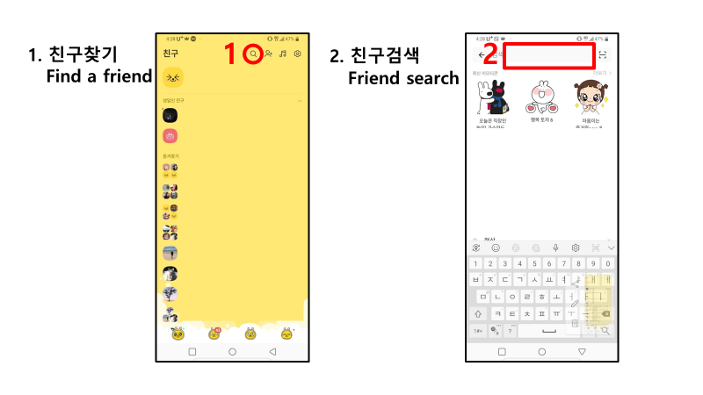
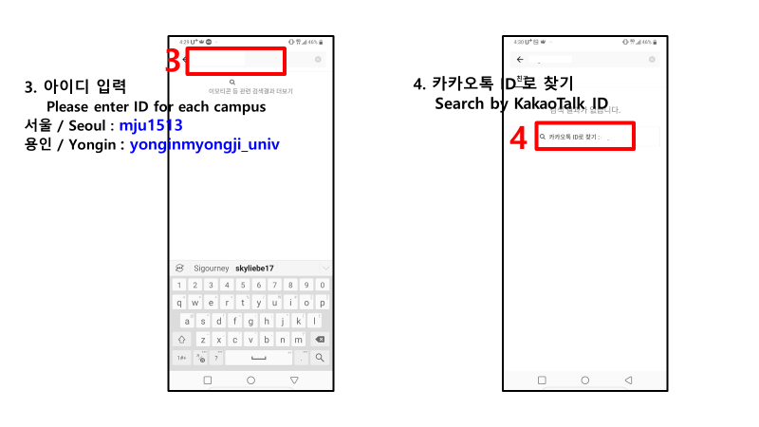
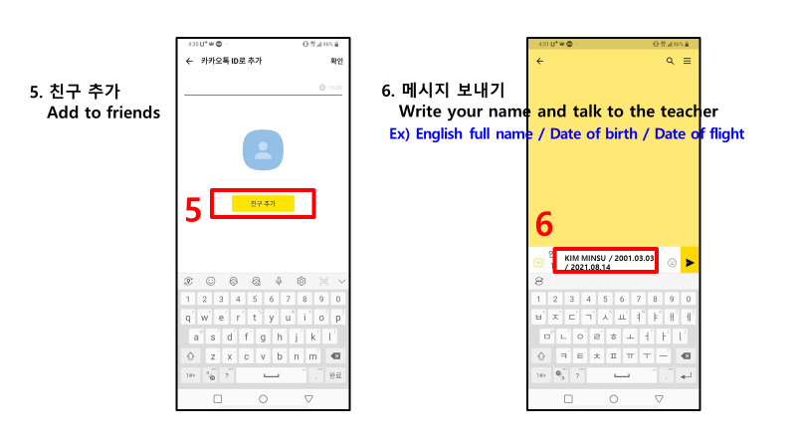
1. 메신저 아이디 추가 (kakaotalk/wechat/zalo) 2. 메시지 보내기 (영문명 / 생년월일 / 입국날짜) Step1. Add the kakaotalk ID for each campus Step2. Send a message
(English name/Date of birth/Date of flight) 第一. 添加各小区的微信 第二. 发送信息（护照上英文名、出生日期、航班日期）
Bước 1: Kết bạn ZALO với trường (theo đúng ID tài khoản tương ứng với cơ sở mình học)
Bước 2: Nhắn tin cho trường với nội dung Tên tiếng Anh/Ngày tháng năm sinh/ Ngày nhập cảnh)

Slide 4
入境及居家隔离程序
所在国家：
第一批核酸检测
※出发前72小时内的检查报告
滞留区保健所：
第二批核酸检测
到达机场
①
②
③
⑥
⑤
④
隔离结束一日前
在滞留区保健所：第三批核酸检测
隔离结束
14日居家隔离

Slide 5
①
所在国家：第一批核酸(PCR)检测
分 类 | 基 准
①检测方式 | ‣ 基于 NAATs(Nucleic acid amplification tests) 方式的检查 * 权限于基于基因检测RT-PCR, LAMP, TMA, SDA, NEAR 等)的检测。 * 不承认抗原、抗体检测(RAT, ELISA 等)
②签发时间 | ‣ 以出发日为基准72小时内签发* 例) ‘21.3.10. 10:00 出发时 只认证’21.3.7. 0点之后签发的诊断书
③必包含信息 | ‣ 姓名（与护照上的姓名一致），出生日期（也可为护照号码或身份证号码等），检测方式，检测日，检测结果，签发日， 检测机构。
④检测结果 | ‣ “阴性” * 不接受“未决定”或“阳性”等的结果
⑤签发语言 | ‣ ‘检测方式’语言为韩文或英文。 * 如果是除韩、英以外的语言，需要一起提交韩文或者英文的翻译件与翻译认证资料。 （翻译认证为外国人出发国家的公证机构办法的翻译公证等）
⑥검사기관 | ‣ 对于菲律宾,印度尼西亚，哦罗斯，只认证国家指定检测机构签发的PCR诊断书。 ※ 参考所在国家韩国领事馆的管网等 。 ※ 其他国家没有指定的检测机构。
※ 入境前必须确认所在国家的韩国领事馆官网(http://overseas.mofa.go.kr)获得有关入境程序信息。

Slide 6
②
到达机场
1. 检疫 | 提交健康状态问卷，通过检疫台。 ※ 需要填写韩国住址及韩国联系方式（查看第9页）
2. 入境审查 | 接受入境审查。
3. 领取行李 | 在行李领取台领取所托运行李。
4. 入境 | 到入境区 （欢迎大厅）。
5. 外国留学生 服务台 | 滞留区保健所、PCR检测方式及有关防疫咨询指南 仁川机场第一旅客航站楼：D门附近 仁川机场第二旅客航站楼：8~9月开始
5. 选交通方式 | 乘坐指定的出租车或所在区大巴。 ※ 如在上午到达，请先乘坐前往所在区保健所的大巴！
※仁川国际机场网站: https://www.airport.kr/ap_cnt/ch/arr/entmap/t1/ent_t1.do

Slide 7
③
⑤
滞留区保健所：第二、三批核酸检测
访问所在区保健所或区厅
领号码票等候
填写可收检查结果的手机号
※没有韩国手机号时必须填写隔离管理老师的号码
or
*第二批PCR检测：入境当日或第二日
*第三批PCR检测：隔离结束前一日
*打防疫出租车: https://www.enkor.kr/taxi
乘坐保健所车或防疫出租车回家
核酸检测

Slide 8
④
居家隔离
不能离开隔离场所！
每日测量两次体温及报告!
※如不遵守，会被驱逐出境！
14
隔离中如发生紧急情况，
请立刻与保健所联系！
联系后通知该校区隔离负责老师。

Slide 9
④
④
隔离场所别联系方式
Type A. Stay4u ※只针对首尔校区申请者
1）因在STAY4U接机，提交隔离承诺书时必须提交学生本人的KAKAO ID 或 WECHAT ID。 2）在机场检疫及保健所请填写STAY4U职员联系方式。 - STAY4U: 010-9297-9974, Kakao ID: stayforu, Wechat ID: Stayforu60
Type B. Stay4Korea ※首尔及龙仁校区申请者
STAY4KOREA 隔离申请者必须自己联系STAY4KOREA咨询接机及联系方式等。其他详细内容请直接咨询STAY4KOREA。https://stay4korea.com
Type C. 个人隔离 ※首尔及龙仁校区申请者
个人隔离者在通过机场防疫所及保健所时必须填写该校区隔离负责人的联系方式。 - 首尔校区：010-5216-1513, Kakao ID: mju1513, Wechat ID: myongji_university - 龙仁校区：010-8071-1513, Kakao ID: yonginmyongji_univ, Wechat ID: yongin_mju

Slide 10
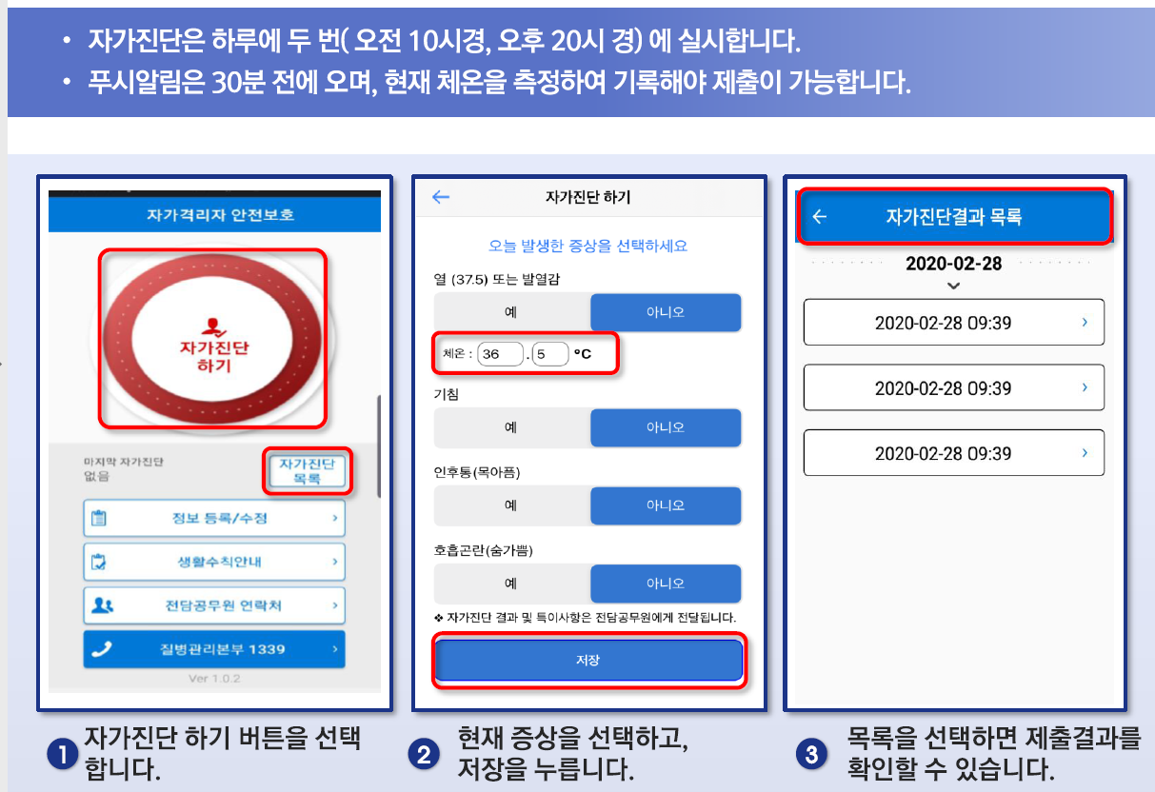
④
14日居家隔离：体温及健康状况报告
一日两次进行自行检查（上午10点、下午8点）
手机通知将在30分前通告，必须输入及提交现在的体温。
按自家检查钮
选现在的状况后
按提交/保存
选自家检查目录是能查看提交结果。

Slide 11
④
④
隔离及诊断检查等留学生管理支援
1. 隔离结束前进行PCR检测时能预约及使用防疫出租车（隔离区→滞留区保健所）
* 有关官网: https://www.enkor.kr/taxi
2. 居家隔离时能购买日常用品的官网
* 有关官网 : 엔코위더스(https://enkor.kr), 서울라이프(https://seoullife.shop)

Slide 12
⑤
隔离结束
入境后在第15日的中午隔离结束
※必须确认隔离通知书
1. 隔离结束后把隔离期间产生的所有垃圾（包括食物垃圾）
都放在橙色垃圾袋里。
※食物垃圾应在隔离期间保存在冰箱里。
2. 把所有垃圾放在橙色袋里后再次放在普通垃圾袋
（白色垃圾袋）里。
※需要双层包装： https://youtu.be/bkgylC3SuxE

Slide 13
Hope to see you soon!

